Slide 1
5조 맛집 검색 사이트 프로젝트
유현호, 이규재, 박규태

Slide 2
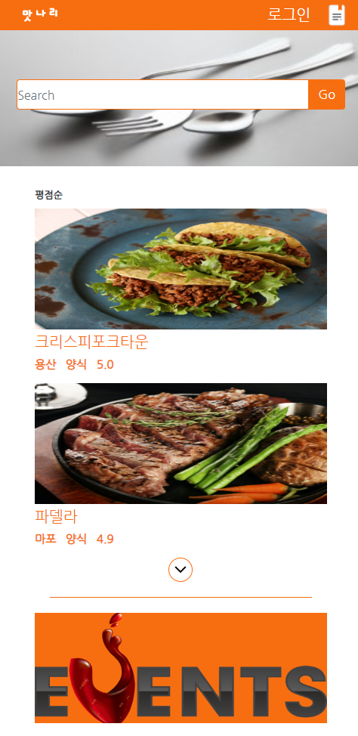
Index mobile 화면
1
2
3
4
5

Slide 3
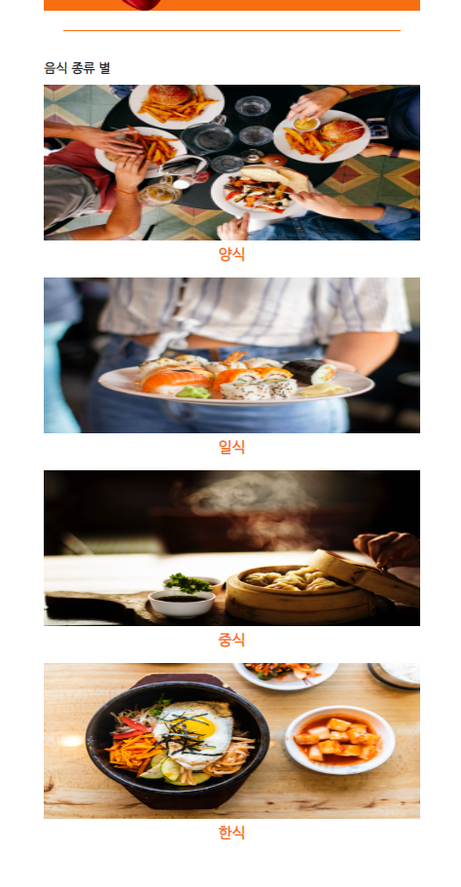
Index mobile 화면
아 귀찮아
1
2
3
4
5

Slide 4
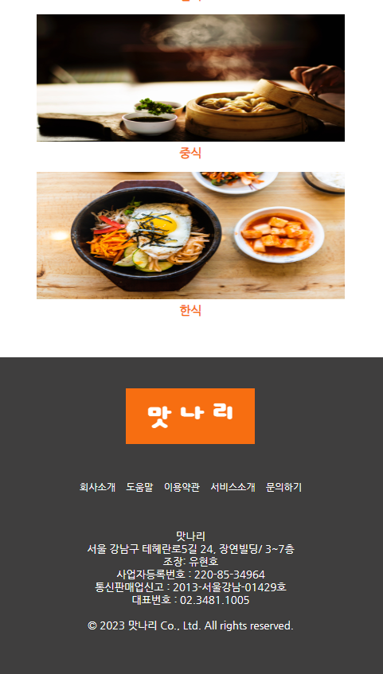
Index mobile 화면
아 귀찮아
1
2
3
4
5

Slide 5
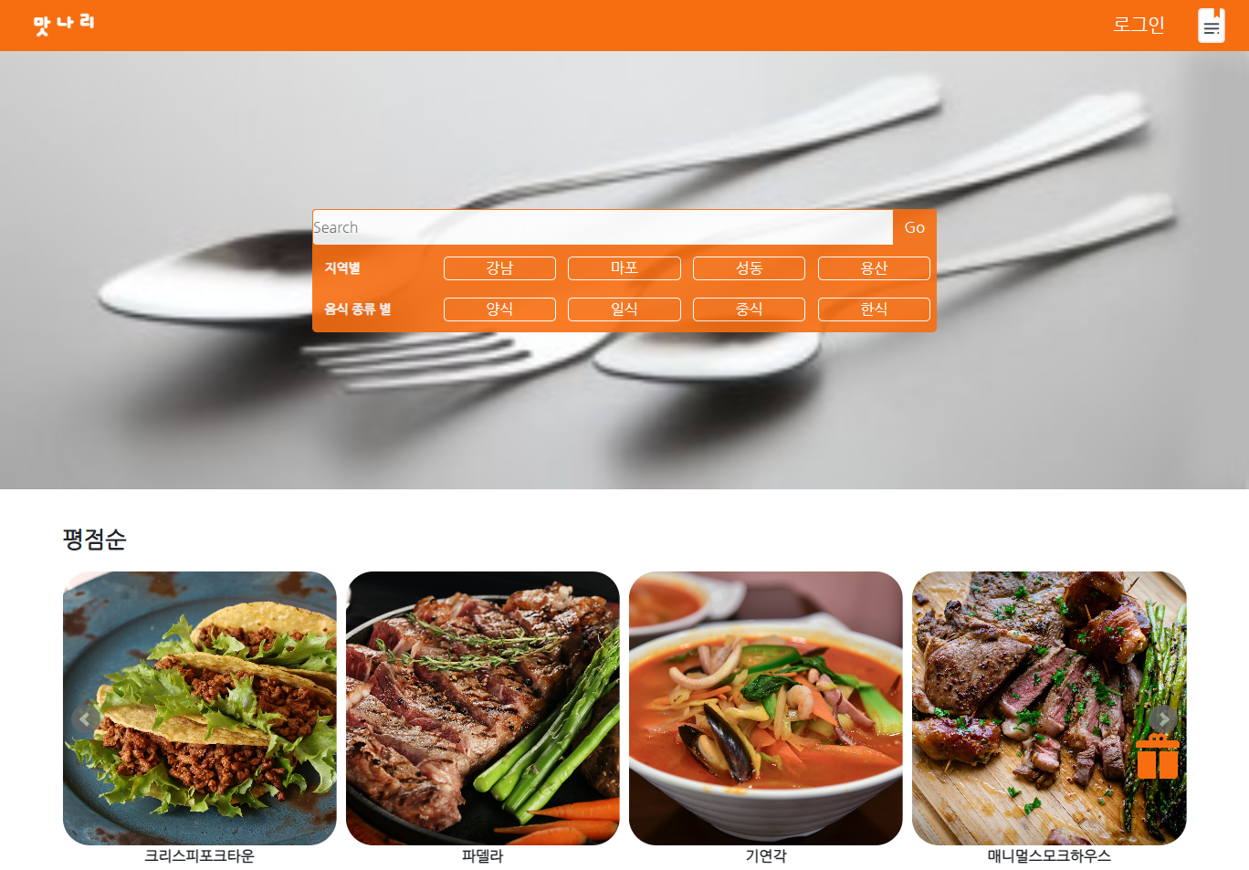
----- PC 화면
1
2
3
4
5

Slide 6

----- PC 화면
1
2
3
4
5

Slide 7
Index mobile 화면
아 귀찮아
1
2
3
4
5

Slide 8
Index mobile 화면
아 귀찮아
1
2
3
4
5

Slide 9
Index mobile 화면
아 귀찮아
1
2
3
4
5

Slide 10
Index mobile 화면
아 귀찮아
1
2
3
4
5

Slide 11
----- PC 화면
1
2
3
4
5

Slide 12
----- PC 화면
1
2
3
4
5

